Slide 1


Protección de contenido creativo en imágenes digitales mediante una marca de agua digital y la red neuronal de retropropagación
INSTITUTO POLITECNICO NACIONAL
ESCUELA SUPERIOR DE INGENIERIA MECANICA Y ELECTRICA
UNIDAD CULHUACAN
Ingeniería en Computación
Transferencia y Procesamiento de la Información
Presenta:
Alonso Sosa Leonardo David
Asesor:
Dr. Rogelio Reyes Reyes
Dr. Cruz Ramos Clara

Slide 2
AGENDA
Introducción.
Planteamiento de problema.
Objetivos.
Justificación.
Estado del arte.
Marco teórico.
Diagrama a bloques del sistema propuesto.
Referencias.
1

Slide 3
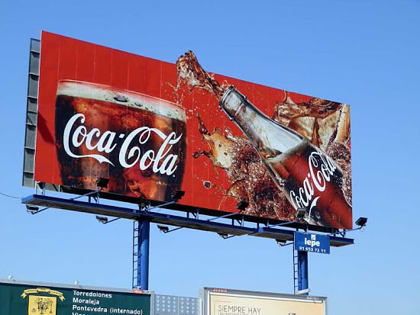
INTRODUCCION
Propiedad Intelectual: Esta relacionada con el proceso creativo de la mente, por ejemplo: un libro, símbolos, nombres, e imágenes. [3]
Imagen 3. Campaña publicitaria con derechos de P.I
http://muchosnegociosrentables.com/como-hacer-publicidad-en-vallas-publicitarias-o-outdoors/
2

Slide 4

PLANTEAMIENTO DE PROBLEMA
La industria publicitaria es uno de los principales servicios donde la creatividad y los derechos de autor esta adquiriendo día con día mayor importancia gracias al uso y distribución de este tipo de contenido en redes sociales[4].
Imagen 4. Marketing digital
http://agenciadcg.com/entrevista-exclusiva-5-tendencias-que-dominan-el-marketing-digital-actual-segun-andres-sanchez-ceo-de-vml/
3

Slide 5
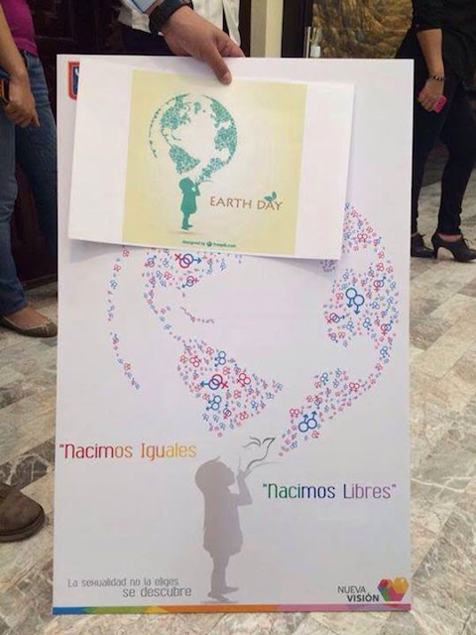
PLANTEAMIENTO DE PROBLEMA
Esto es debido a los múltiples casos de plagio de contenido creativo hacia distintas marcas. Ejemplo de esto es la campaña Nueva Vision que fue presentada para celebrar la libertad de expresión y la diversidad sexual en México, pero fue acusada de plagio en redes sociales al ser idéntico a otro diseño utilizado para promover el medio ambiente[5].
Imagen 5. Similitud entre dos campanas publicitarias. https://www.staffdigital.pe/blog/plagios-marketing-digital/
4

Slide 6
Objetivos
OBJETIVO GENERAL
Diseñar e implementar un algoritmo de marcado de agua digital no invasivo basado en la red neuronal de retropropagación y la transformada coseno discreto, para proteger el contenido creativo de imágenes digitales publicitarias.
5

Slide 7
OBJETIVOS
OBJETIVOS PARTICULARES
Investigar e implementar los métodos actuales de marcado de agua digital invisible en imágenes.
Investigar e implementar la red neuronal de retropropagación.
Investigar e implementar la transformada discreta de coseno (DCT).
Desarrollar e implementar un algoritmo de marcado de agua digital en imágenes basado en la DCT y la red neuronal retropropagación.
Diseñar e implementar una GUI amigable en la que se aplique el algoritmo de marcado de agua propuesto.
6

Slide 8
JUSTIFICACIÓN
Las empresas publicitarias también sufren imitaciones y el uso ilegal de sus anuncios, productos y contenidos creativos por parte de competidores desleales y despiadados, y parece normal que, en estas circunstancias, las empresas traten de proteger sus logros creativos frente al uso ilícito o ilegal de otras partes.[4]
De esto que surja la importancia de crear métodos que ayuden a dichas empresas a proteger su contenido creativo, siendo las marcas de agua digitales una alternativa viable para la protección contra plagio de este contenido.
7

Slide 9
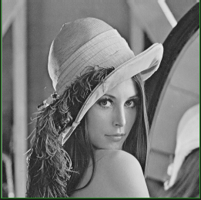


Diagrama a bloques general
Incrustación de la marca de agua
Extracción de la marca de agua
8

Slide 10
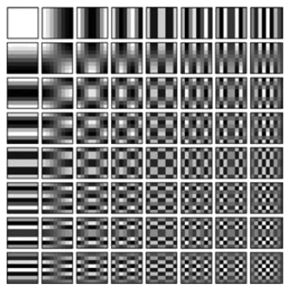

Diagrama a bloques Inserción de la marca(Entrenamiento de la RNA)
161,164,193,182,200,128,100,150
161,164,193,182,200,128,100,150
161,164,193,182,200,128,100,150
161,164,193,182,200,128,100,150
161,164,193,182,200,128,100,150
161,164,193,182,200,128,100,150
161,164,193,182,200,128,100,150
161,164,193,182,200,128,100,150
161,164,193,182,200,128,100,150
161,164,193,182,200,128,100,150
161,164,193,182,200,128,100,150
161,164,193,182,200,128,100,150
161,164,193,182,200,128,100,150
161,164,193,182,200,128,100,150
161,164,193,182,200,128,100,150
161,164,193,182,200,128,100,150
161,164,193,182,200,128,100,150
161,164,193,182,200,128,100,150
161,164,193,182,200,128,100,150
161,164,193,182,200,128,100,150
161,164,193,182,200,128,100,150
161,164,193,182,200,128,100,150
161,164,193,182,200,128,100,150
161,164,193,182,200,128,100,150
161,164,193,182,200,128,100,150
161,164,193,182,200,128,100,150
161,164,193,182,200,128,100,150
161,164,193,182,200,128,100,150
161,164,193,182,200,128,100,150
161,164,193,182,200,128,100,150
161,164,193,182,200,128,100,150
161,164,193,182,200,128,100,150
161,164,193,182,200,128,100,150
161,164,193,182,200,128,100,150
161,164,193,182,200,128,100,150
161,164,193,182,200,128,100,150
161,164,193,182,200,128,100,150
161,164,193,182,200,128,100,150
161,164,193,182,200,128,100,150
161,164,193,182,200,128,100,150
…
Separar en bloques de 8x8
Vector de bloques
Imagen en escala de grises
$T=\frac{\sum_{i=0}^{M−1}{\sum_{j =0}^{N−1}{bloque[i}][j]}}{M∗N}$
T
Obtener coeficiente de DC de la DCT y dividirlo entre 16
Obtener el promedio de cada bloque
T’
coef
Entrenar Red Neuronal
9

Slide 11
Diagrama a bloques Inserción de la marca
Incrustación de la marca de agua
T’
RNA entrenada
161,164,193,182,200,128,100,150
161,164,193,182,200,128,100,150
161,164,193,182,200,128,100,150
161,164,193,182,200,128,100,150
161,164,193,182,200,128,100,150
161,164,193,182,200,128,100,150
161,164,193,182,200,128,100,150
161,164,193,182,200,128,100,150
Imagen marcada
Bloque de 8x8
Marca
10

Slide 12



Diagrama a bloques Inserción de la marca
Incrustación de la marca de agua
$∆$Pblock1 = $\frac{1}{4}∗8∗Q+64 ∗T´− \sum_{i,j=0}^{7}{Pij}$
$∆$Pblock0 = - $\frac{1}{4}∗8∗Q+64 ∗T´− \sum_{i,j=0}^{7}{Pij}$
Donde:
$∆$Pblock1 = Cambio de la suma de los pixeles cuando el valor de la marca es 1
$∆$Pblock0 = Cambio de la suma de los pixeles cuando el valor de la marca es 0
$$Pij=Valor del pixel de la imagen original$$
$$Q=Valor de cuantizacion$$
$\sum_{i,j=0}^{7}{Pij}$ = Suma de los pixeles de un bloque
11

Slide 13
REFERENCIAS
[1] Cheng-Ri Piao, Wei-zhong Fan, Dong-Min Woo, and Seung-Soo Han, “Robust Digital Image Watermarking Algorithm Using BPN Neural Networks”. Department of Information Engineering & NPT Center, Myongji University, Sur Korea.
[2] Amalia Beatriz Orúe López, “Marcas de agua en el mundo real”, Universidad de Oriente de Santiago de Cuba.
[3]Que es la Propiedad intelectual, OMPI.
[4] Gestión de la propiedad intelectual en la industria publicitaria, OMPI.\
[5]https://www.paredro.com/concurso-de-diseno-de-cartel-en-mexico-es-acusado-de-plagio/
9

